Slide 1

SW기능명세서 작성가이드
본 문서는 와디즈 주식회사의 전략인 지적 재산입니다.
무단 복제, 복사 및 인용등의 외부 유출을 엄중히 금합니다.
@2016 Wadiz Corp. all rights reserved.

Slide 2

SW기능명세서란?
SW리워드의 주요 기능을 정의하고 기능 검증에 필요한 입출력 요건과 예상 결과를 기술한 문서를 말합니다.
SW리워드는 심사 시 베타 버전 이상(기능구현이 완료된 최종 점검용 결과물)을 확인하게 되는데 이때 SW명세서를 참고하여 스토리에 명시한 기능이 오류 없이 재현 가능한지 확인합니다.

Slide 3
반드시 포함해주세요!
1. 테스트 환경
예시) 안드로이드 OS / IOS , 스마트폰 2대 이상 필요
2. 테스트에 필요한 경우 로그인 ID/PW
3. 스토리에 적어주신 리워드의 주요 기능별 테스트 시나리오
테스트 시나리오는
- 기능에 대한 설명이 포함되어야 합니다.
- 필요한 경우 캡쳐 화면이나 이미지를 사용해주세요.
- 단계별, 순차적으로 기술해주세요.

Slide 4
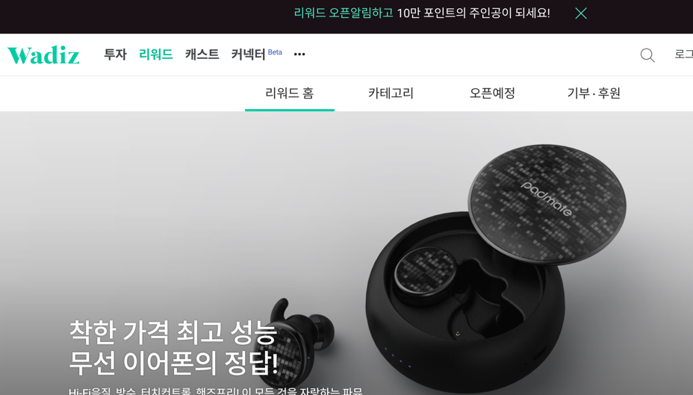
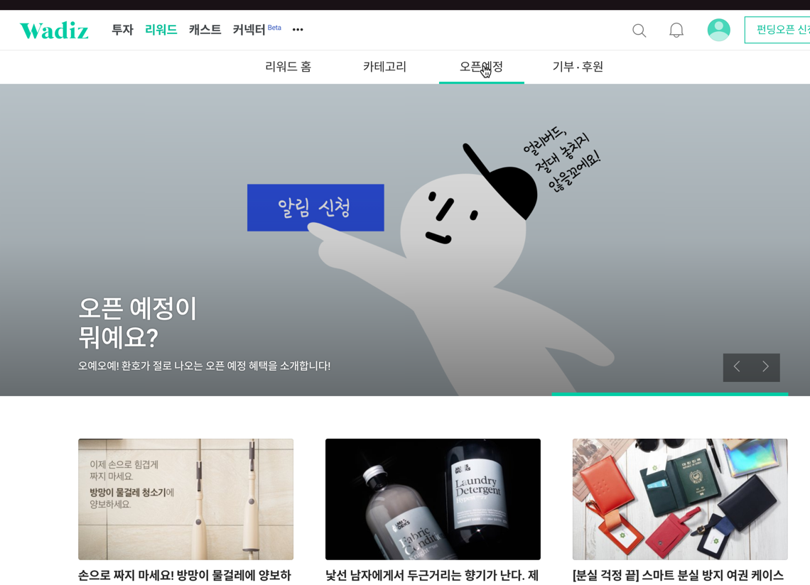
[테스트 시나리오 예시]
오픈예정 알림신청하기 : 오픈 예정 프로젝트 중 마음에 드는 펀딩의 알림 신청을 하면 해당 펀딩이 오픈되는 순간 등록된 휴대폰 번호로 알림을 전송하는 기능
1. 메인 메뉴의 리워드 탭을 클릭한다.
2. 하단 메뉴의 오픈예정 탭을 클릭한다.
3. 오픈예정 페이지에서 원하는 프로젝트를 선택하여 클릭한다.
4￼

Slide 5
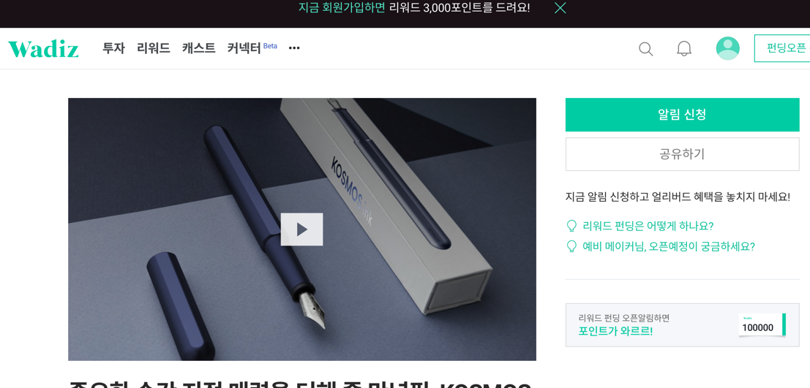
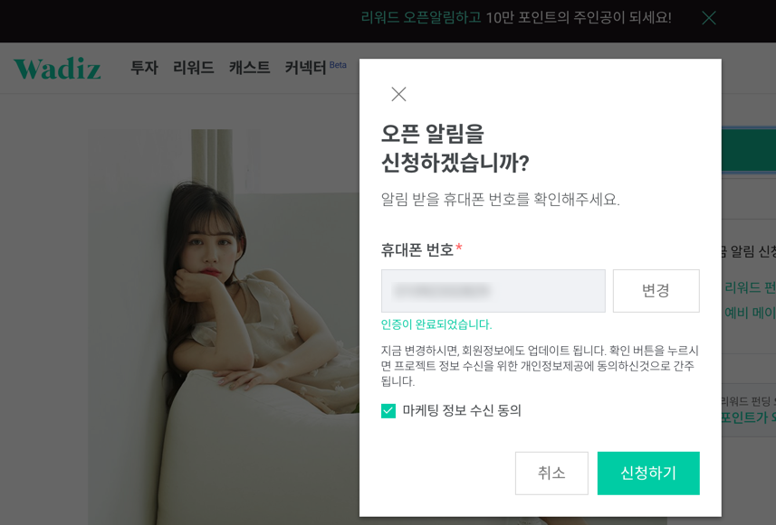
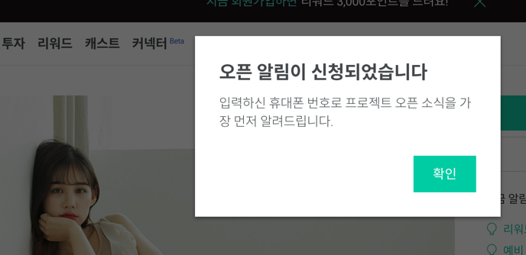
4. 오픈예정 상세 페이지에서 알림 신청 버튼을 클릭한다.
5. 오픈예정 알림 신청 팝업 페이지가 보인다.
6. 휴대폰 번호를 확인하고 신청하기 버튼을 클릭한다.
7. [오픈 알림이 신청되었습니다] 성공메시지가 뜨고 휴대폰으로 알림신청 안내 메시지가 전송된다.
5￼

Slide 6
확인해주세요!
스토리에 명시된 주요 기능 중 SW기능명세서에 누락되어 테스트가 어려운 경우 추가로 요청드릴 수 있습니다.
개발 진행 중인 추가 기능은 스토리에 개발 완료 일정을 표기하여 구분해주시고 약속한 일정을 지키지 못했을 경우의 계획을 밝혀야 합니다.
SW기능명세서의 테스트 시나리오가 미흡하여 검증이 어렵거나 베타 버전 결과물이 오동작할 경우 오픈이 불가할 수 있습니다.
본 가이드의 8페이지부터 작성하셔서 제출하시면 됩니다.

Slide 7
감사합니다.
@2016 Wadiz Corp. all rights reserved.

Slide 8
1. 리워드 정보
프로젝트NO :
리워드명 :

Slide 9
2. 테스트 환경
OS : window, android, ios
Device : web service 가 가능한 모든 단말
…
ID/ PW :

Slide 10
3. 테스트 시나리오

